Slide 1
深圳拓安信物联股份有限公司
2023年度述职报告
汇报人：李伟鑫

Slide 2
一、工作总结方面：
在过去的一年中，我主要投入于数据接入平台的相关工作，着眼于每一轮迭代的技术流程设计、数据库设计、接口设计、公用工具组件的开发与封装、相关技术难点攻关。同时，我与测试团队密切协作，积极参与并推动系统性能测试，通过不断寻找和优化系统接入与处理性能，确保平台在高负载下的稳定运行。在此过程中，我也积极协助产品输出需求，提出各需求优化项，并负责日常工作的协调沟通与安排。
在每一轮迭代开始前，我与产品保持紧密联系，积极参与需求分析，确保需求与技术相互契合。在每次迭代中，我不仅仅是技术的执行者，更是需求优化的积极倡导者。通过深入理解业务流程和用户期望，我提出了一系列旨在提高系统功能性、易用性和可维护性的建议，并成功将它们付诸实践。
如在中间库接入设计阶段，为应对多样的接入场景，我提出了将中间库数据获取分为手动获取、实时获取和实时监听三种模式。我详细设计了各数据库接入的调用流程和数据库表设计，为团队提供了清晰可操作的实现思路。例如在实现Hbase数据库数据接入时，我研发了流式查询的Hbase操作工具，显著提升了数据查询与接入效率，确保中间库数据无阻碍地完成接入过程。在Excel接入设计中，我强调了支持自定义Excel表头导入的重要性。在外部接口接入设计阶段，我在产品设计之前提出了详尽的技术实现思路，为产品输出相关需求原型提供了强有力的支持等等。

Slide 3
一、工作总结方面：
在性能测试与系统优化领域，我与测试团队合作，进行了多轮性能测试，深入发现系统性能瓶颈并有针对性地进行优化。通过调整Kafka参数配置、线程池等系统参数，以及重构代码结构，例如优化消息回调监听、异步源数据存储、异步分阶段报表统计等，成功提升了系统的数据接入和处理性能，确保了在高负载情况下平台的稳定运行。
在持续的优化过程中，数据接入平台在微服务仅单节点、服务器资源最小的情况下（1核2GB内存），压测下成功实现接入百万数据并完成数据存储、处理、审核、清洗、转换，再到将数据传递给下游，全过程耗时仅需4分钟！值得一提的是，在服务器资源充裕的情况下，我们的接入处理速度将更为迅猛！这不仅是性能优化的显著成就，也确保了在有限的资源条件下系统的高效运作。
当然我坚信这只是一个起点，我将持续关注系统的每一个性能细节，不断追求更优解，以确保系统能够胜任未来更大的挑战。我坚信每一步的改进都是对卓越的追求，而我将继续为此努力。

Slide 4
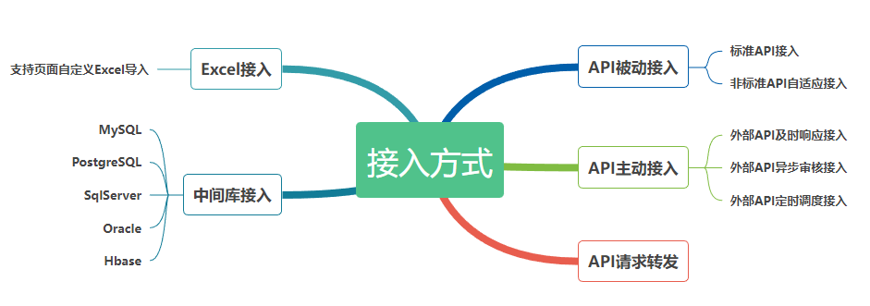
一、工作总结方面：
截至当前，数据接入平台在接入方式上，已经支持以下接入方式：
关于中间库接入，正如前文所述，目前数据接入平台支持三种接入模式：手动接入、定时接入以及实时接入；对于外部API接入，数据接入平台实现了对外部API的自动鉴权，同时支持内部统一的出入参调用。

Slide 5
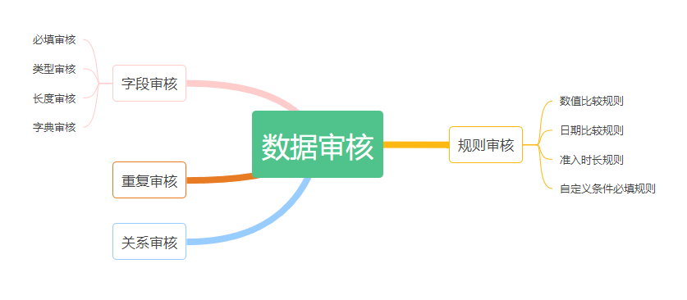
一、工作总结方面：
截至当前，数据接入平台在审核链路上，已经支持以下数据审核：

Slide 6
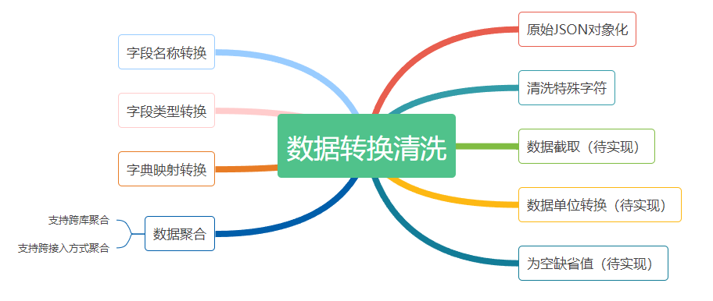
一、工作总结方面：
截至当前，数据接入平台在清洗转换上，已经支持以下数据操作：
当前也许还存在着许多未尽事宜，但是坚信通过不断努力，不断地致力于优化和拓展数据接入平台的能力，不断追求数据接入平台的高效灵活实用，以更好地满足业务不断增长的需求。

Slide 7
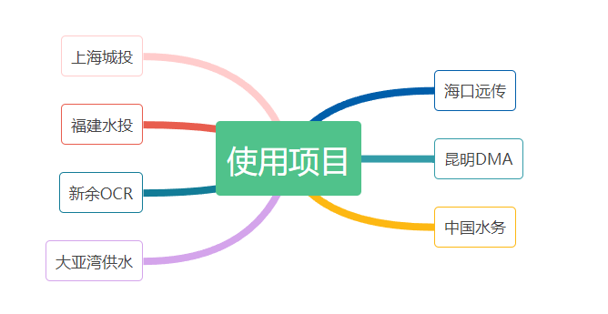
一、工作总结方面：
截至当前，除了公司SAAS系统，数据接入平台已投入使用或即将投入使用的项目有：
随着接入项目的增加，对于数据接入平台而言，这既是一个挑战，也是一个机遇。必将持续改进和扩展数据接入的服务，以满足未来可能出现的需求，并保持坚持不懈的态度，与各个项目共同成长。

Slide 8
一、工作总结方面：
2、本年度内工作开展所形成的经验总结，及后续的改进措施；
经验总结：
异常情况处理：在开发过程中充分考虑各种异常情况，如网络故障、数据格式错误、中间件异常等等突发情况，制定相应的异常处理策略，保证系统的稳定性和可靠性。
接口设计和文档：在开发过程中，注重接口的设计和文档编写，清晰地定义数据接入方式、参数和返回结果，方便其他团队或系统集成使用。
技术沉淀：在项目中积累了大量的技术沉淀，包括幂等，防重复消费，回调监听、多数据源事务，动态表头、接口缓存等等，如Kafka参数调优不仅提升了数据接入平台稳定性，还为数据同步服务提供了参数模板，使之更为稳定。
改进措施：
增加监控和报警机制：在数据接入平台中加入监控和报警机制，及时发现和处理异常情况，保证数据接入的稳定性和可靠性。
积极复盘：对项目开发流程进行回顾和总结，找出存在的问题并提出改进建议，以提高项目开发效率和质量。
持续学习：及时跟进最新的技术发展动态，保持对新技术的敏感度，不断提升自身的专业水平。

Slide 9
一、工作总结方面：
3、聚焦部门和岗位工作，对公司或部门的建议；
希望公司可以越来越好，为员工谋取更多福利。如条件允许，希望能够为员工组织健康体检。

Slide 10
二、2024年度工作计划
针对数据接入平台可进行以下优化：
开发自定义链式节点：为提高处理流程的灵活性和可定制性，将开发自定义链式节点，实现可视化的处理流程配置。
提高审核步骤可复现性：为方便数据进行回溯和调试，将致力于提高审核步骤的可复现性，实现全部数据转换步骤、全部审核步骤、全部清洗步骤可复现。
加强数据安全：建立完善的数据安全保护机制，以保障用户数据的安全。
增强原始数据JSON查询能力：为更好地满足客户的需求，将增强原始数据JSON查询能力，提供更加灵活和高效的数据查询功能。
改进配置方式：为提高配置效率和准确性，同时降低配置门槛，将沉淀配置逻辑，改进配置方式，采用模板化配置。
实现数据备份归档：为保障数据安全和节约服务器资源，将实现接入数据备份归档，确保数据的完整性和可恢复性。
增加监控和报警机制：在数据接入平台中加入监控和报警机制，及时发现和处理异常情况，保证数据接入的稳定性和可靠性。
此外，我还将积极参与基础平台组件开发或其他系统开发，积极响应公司决策，为公司做出贡献。我将全力以赴，为实现工作计划的顺利推进而努力！

Slide 11
THANKS

